Slide 1
운영체제 안홍범

Slide 2
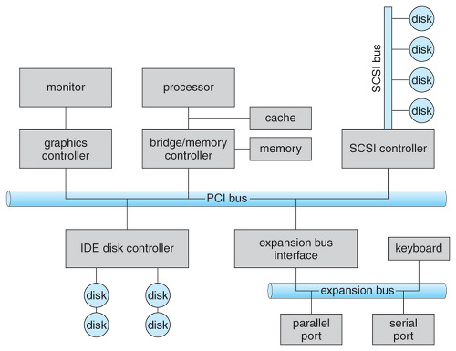
Chapter 13 입출력 시스템 – 입출력 하드웨어_1
컴퓨터의 주요 작업은 연산 처리 작업과 입출력 작업인데 많은 경우 입출력 작업이 더 중요하다.
하드웨어 장치는 케이블을 통하거나 무선으로 신호를 보냄으로써
컴퓨터 시스템과 통신한다. (포트를 통해서)
만약 하나 이상의 장치들이 공동으로 여러 선들을 사용한다면 이러한 선을 버스라고 부른다.
버스는 신호 방식, 속도, 처리량 및 연결 방식에 따라 다양한 종류로
나뉜다.
프로세스-메모리 서브시스템 : PCI 버스
키보드와 직렬, USB 포트 : 확장 버스
제어기는 포트나 버스나 입출력 장치를 제어하는 전자 회로의
집합체이다.
※ 전형적인 PC 버스 구조

Slide 3
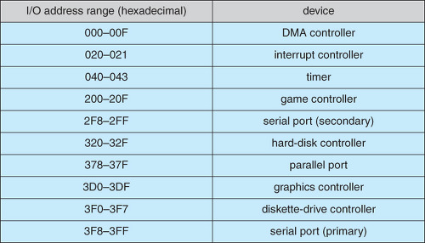
Chapter 13 입출력 시스템 – 입출력 하드웨어_2
컴퓨터 본체가 어떻게 입출력을 하도록 관련 명령어와 자료를 제어기들에게 넘길 수 있을까?
모든 제어기는 레지스터를 가지고 있는데 본체의 프로세서가 이들 제어기의 레지스터에 비트 패턴을 쓰거나 읽음으로써 입출력을 수행한다.
두 번째 방법은 장치 제어 레지스터를 프로세서의 주소 공간으로 매핑하는 것이다.이 경우 각 주변장치 레지스터들은 메모리 주소와 1:1 대응된다.
어떠한 시스템은 위 두 가지 방법을 다 제공한다.
※ PC에서 장치 입출력 포트의 위치(일부)

Slide 4
Chapter 13 입출력 시스템 – 입출력 하드웨어_3
입출력 포트는 보통 네 개의 레지스터로 구성되어 있다.
입력 레지스터는 호스트가 입력을 얻기 위해 읽기를 수행한다.
출력 레지스터는 호스트가 데이터를 출력하기 위해 쓰기를 수행한다.
상태 레지스터는 호스트가 읽는 용도이며, 이 비트들이 현재의 명령이 완료되었는지, 입력 레지스터로부터 한 바이트를 읽어도 되는지, 그리고 오류가 있었는가와 같은 상태들을 보고한다.
제어 레지스터는 호스트가 주변 장치에게 입출력 명령을 내리거나 장치의 모드를 변경하기 위해 쓰기를 수행하는 대상이다.

Slide 5
Chapter 13 입출력 시스템 – 폴링
호스트와 입출력 하드웨어 사이의 기본적인 핸드셰이킹 개념은 간단하다.
호스트가 반복적으로 소거될 때까지(0으로 씀) 비지 비트를 검사한다.
호스트가 명령 레지스터에 쓰기 비트를 설정하고 출력 레지스터에 출력할 바이트를 쓴다.
호스트가 명령 준비 완료 비트를 설정한다.
입출력 하드웨어 제어기가 명령 준비 완료 비트가 설정된 것을 알아차렸을 때, 자신의 비지 비트를 설정한다.
제어기는 명령 레지스터를 읽고, 쓰기 명령임을 알게 되고 출력 레지스터를 읽어 해당 바이트를 가져와 해당 하드웨어 장치로 출력한다.
제어기는 명령 준비 비트를 소거하고 입출력이 성공했음을 알리기 위해 상태 레지스터의 오류 비트를 소거한다. 또한, 입출력이 끝났음을 알리기 위해 비지 비트를 소거한다.
위의 단계 1에서 호스트는 바쁜 대기 즉, 폴링을 하게 된다.
Notes:
호스트가 폴링을 반복하고 있지만 장치가 서비스할 준비가 되는 시간이 오래 걸린다면 하드웨어 제어기가 자신의 상태가 바뀔 때 CPU에 그것을 통보해 주는 것이 반복적인 폴링 보다 효과적이다 이것을 인터럽트라고 한다.

Slide 6
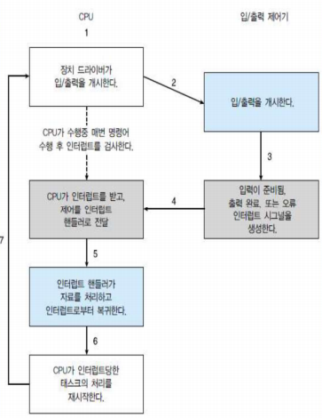
Chapter 13 입출력 시스템 – 인터럽트
입출력 장치가 CPU에게 자신의 상태 변화를 통보하는 하드웨어 기법이다.
CPU 하드웨어는 인터럽트 요청 라인 이라고 불리는 선을 하나 가지는데 매번 명령어를 끝내고 다음 명령어를 수행하기 전 이 선을 검사한다.
장치 제어기가 인터럽트 요청 라인에 신호를 보냄으로써 인터럽트를 알려주고 CPU는 인터럽트 핸들러를 수행한다.
대부분의 CPU들은 회복 불가능한 메모리 오류와 같은 이벤트를 위해 사용되는 마스크 불가 인터럽트와 필요 시 인터럽트 기능을 잠시 중단시켜 놓을 수 있는 마스크 가능 인터럽트 요청 라인을 가진다.
인터럽트는 인터럽트 벡터 번호를 통해서 특정 핸들링 루틴을 선택한다.
인터럽트 벡터의 용량보다 장치 수가 많은 경우 인터럽트 체이닝 기법을 사용한다.
인터럽트 우선순위 수준의 구현을 가능하게 한다.
운영체제는 인터럽트를 사용하여 여러가지 예외도 처리한다.
※ 인터럽트 구동식 입출력 사이클
Notes:
인터럽트 핸들링의 3가지 방법
어떤 특수한 상황에서 인터럽트 발생을 연기시키는 능력이 필요함.
어떤 장치가 인터럽트를 일으켰는지 조사하기 위해 모든 장치를 폴링하지 않고 알아내는 방법이 필요함.
운영체제가 높은 우선순위와 낮은 우선순위의 인터럽트를 구별하고 긴급한 정도에 따라 우선적으로 응답하기 위한 다수준 인터럽트가 필요함

Slide 7
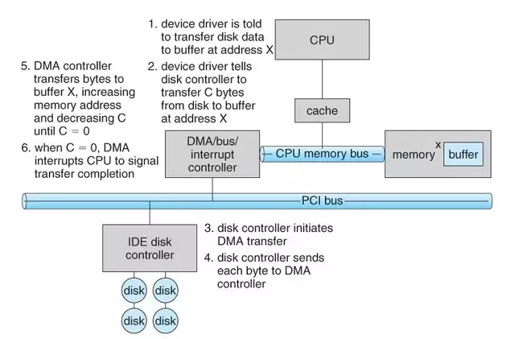
Chapter 13 입출력 시스템 – 직접 메모리 접근(DMA)
CPU가 상태 비트를 반복적으로 검사하면서 1바이트 씩 옮기는 작업의 일부를 DMA 제어기에게 위임한다.
1. 장치 드라이버가 디스크 데이터를 주소 X에 있는 버퍼로 옮길 것을 지시 받는다.
5. DMA 제어기가 바이트들을 X로 전송한다. 이때 메모리 주소를 증가시키고 C를 C = 0이 될 때까지 감소시킨다.
2. 장치드라이버가 디스크 제어기에게 디스크에서 주소 X에 있는 버퍼로 C바이트를 옮기도록 지시한다.
DMA 제어기와 장치 제어기 간의 핸드셰이킹은 DMA-request와 acknowledge라고 불리는 두 개의 선을 통해 수행된다.
직접 가상 주소 접근(DVMA)를 사용하기도 하는데 DVMA를 사용하면 CPU와 메모리의 개입 없이 가상 주소로 두 개의 메모리 맵 장치 간에 데이터를 전송할 수가 있게 된다.
6. C = 0이 되면, DMA는 전송완료를 알리기 위해 CPU를 인터럽트한다.
3. 디스크 제어기가 DMA 전송을 시작한다.
4. 디스크 제어기가 각 바이트를 DMA 제어기로 보낸다.
※ DMA 전송의 단계

Slide 8
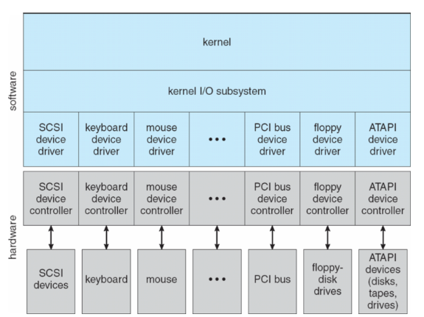
Chapter 13 입출력 시스템 – 응용 입출력 인터페이스
많은 입출력 장치들이 일관된 방법으로 다뤄질 수 있도록 운영체제가 인터페이스를 구성하는 기술
※ 커널의 입출력 구조
Notes:
대표적인 종류의 장치들은 인터페이스라고 불리는 표준 함수들의 집합을 통하여 접근된다.
장치 드라이버 층의 목적은 여러 입출력 하드웨어 간의 차이를 숨기고, 이들을 간단한 표준 인터페이스들로 보이도록 포장시켜서, 이것을 상위 커널 입출력 서브시스템에 제공하는 것이다. -> 하드웨어와 서브 시스템이 독립적이 되어 운영체제 개발자의 작업을 간단하게 해준다.

Slide 9
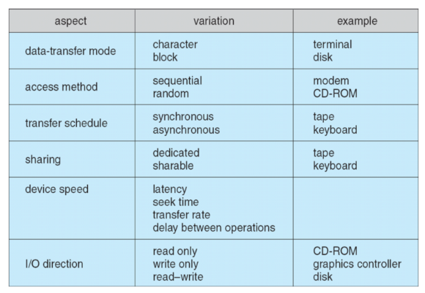
Chapter 13 입출력 시스템 – 응용 입출력 인터페이스
운영체제마다 장치 드라이버 인터페이스에 대한 규격이 다르다는 문제가 발생한다.
관점
유형
예
데이터 전송 모드
문자 / 블록
접근 방식
순차 / 임의
전송 스케줄
동기 / 비동기
공유
전용 / 공유
장치 속도
지연 / 탐색시간 / 전송률 / 연산사이의 지연
읽기 / 쓰기 (전용) / 읽기 - 쓰기
입출력 방향
※ 입출력 장치의 특성
Notes:
문자 스트림과 블록 : 문자 스트림 장치는 바이트를 하나씩 전송하지만 블록 장치는 블록 단위로 전송한다.
순차 접근, 임의 접근 : 순차 – 순차적인 순서 자료 전송, 임의 – 임의의 위치에 있는 자료도 입출력 할 수 있다.
동기식과 비동기식 : 동기식 장치는 일정한 응답 시간을 갖지만 비동기식 장치는 응답 시간이 예측 불가능 하다.
공유와 전용 : 공유 가능한 장치는 몇 개의 프로세스나 쓰레드에 의해 동시에 사용될 수 있으나 전용 장치는 혼자만 사용해야 한다.
읽기/쓰기, 읽기 전용, 쓰기 전용 : 일부 장치들은 읽기와 쓰기를 모두 수행하지만 어떤 것들은 하나만 지원한다.
동작 속도 : 장치 속도는 초당 몇 바이트에서 초당 수 기가바이트까지 다양하다.

Slide 10
Chapter 13 입출력 시스템 – 블록 장치와 문자 장치
블록 장치 인터페이스는 일반적으로 읽기와 쓰기 그리고 다음에 전송할 위치를 지정하는 탐색 명령을 제공한다.
운영체제나 데이터베이스는 블록 장치를 마치 선형 배열이라고 이해하고 사용하기를 원하는데 이런 접근 모드를 비가공 입출력이라고 부른다.
비가공 입출력 접근 모드는 장치의 제어권을 응용에게 넘기고 운영체제는 어떤 서비스도 수행되지 말아야 하는데 이에 대한 해결법은 운영체제가 버퍼링과 잠금을 하지 않는 모드로 파일의 입출력 작업을 하는 것이다. 이를 직접 입출력이라고 한다.
memory mapped 파일 접근이란 실제로 “디바이스를 읽거나 쓰는 명령”을 사용하는 대신 “메모리의 특정 번지를 읽거나 쓰는 명령”으로 파일 입출력을 대신하는 방식이다.
키보드는 문자 스트림 인터페이스를 통해 접근되는 장치의 예이다.

Slide 11
Chapter 13 입출력 시스템 – 네트워크 장치
네트워크 인터페이스는 소켓 인터페이스 이다. 로컬 소켓을 원격지 주소와 연결해 주고, 원격지의 응용 프로그램이 이 소켓으로 접속을 완료하였는지 알아보고 연결이 되었으면 패킷을 주고 받도록 해 준다.

Slide 12
Chapter 13 입출력 시스템 – 클락과 타이머
현재 시간을 제공해줌
경과된 시간을 제공해줌
T 시각이 되면 X 오퍼레이션을 실행
경과한 시간을 재고 특정 기능을 실행시키는 하드웨어를 프로그램 가능 인터벌 타이머라고 하는데 이것은 어느 시간만큼 경과되면 인터럽트를 발생 시키도록 설정 할 수 있으며 이 과정을 한 번 또는 주기적으로 인터럽트를 발생하도록 설정 할 수 있다.

Slide 13
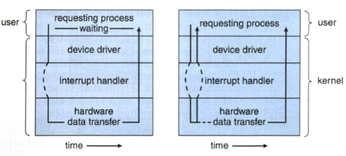
Chapter 13 입출력 시스템 – 봉쇄형과 비봉쇄형 입출력
봉쇄형 : 입/출력이 즉시 완료 될 수 없을 경우 응용프로그램은 봉쇄 상태로 들어간다. 즉 실행 큐로부터 대기 큐로 옮겨진다. 이후 수행 될 때 대기 큐에서 실행 큐로 옮겨지며 그 후에는 언젠가 다시 실행을 재시작 할 수 있다.
비봉쇄형 : 연산과 입/출력 간의 중첩을 최대한 도모하기 위해 다중 스레드 방식으로 작성한다. 예를 들면 연산을 하는 동안 입출력 작업(마우스 움직임 등)을 할 수 있다. 비봉쇄형은 프로그램을 멈춰 두지 않고 곧장 돌아오며 몇 개의 바이트가 전송되었는지를 알려주는 복귀 값을 되돌려 준다.
비봉쇄형 시스템 호출의 대안으로 비동기식 시스템 호출이 있다. 비동기식 시스템 호출도 비봉쇄형 호출과 마찬가지로 즉각 복귀 하지만 입력이 완전히 끝난 후 완전한 데이터를 전송해 줄 것을 요청한다.
※ 두 입출력 방법 : 동기적, 비동기적

Slide 14
감사합니다

